Slide 2















Slide 3


Câu 1: Lời khuyên: “ Ở đời mà có thói hung hăng bậy bạ, có óc mà không biết nghĩ, sớm muộn rồi cũng mang vạ vào người ” được nhắc tới trong văn bản nào?

Slide 4

Câu 2: Hình ảnh Chiếc máng lợn nằm ở tác phẩm văn học nào mà em đã được học?

Slide 5

Câu 3: Câu thơ “ Chân vòng kiềng là ta” nằm trong bài thơ nào em đã được học?

Slide 7


NÓI VÀ NGHE
TRÌNH BÀY Ý KIẾN VỀ MỘT VẤN ĐỀ

Slide 9

*Đề trình bày ý kiến về một vấn đề cần:
Xác định vấn đề cuộc sống đặt ra trong tác phẩm văn học
Tìm ý và lập dàn ý cho bài nói
Thực hành trình bày ý kiến
Lưu ý những lỗi khi trình bày

Slide 10
Bài tập: Sau khi đọc xong bài thơ “ Gấu con chân vòng kiềng” của U-xa chốp, em thấy vấn đề ngoại hình của con người có quan trọng hay không?
Hãy trình bày ý kiến của mình.

Slide 11
PHIẾU HỌC TẬP SỐ 1- TÌM Ý
Nhiệm vụ: Tìm ý – Sau khi học bài thơ “ Gấu con chân vòng kiềng” của U-xa-chốp, em thấy vấn đề ngoại hình của con người có quan trọng hay không?
Bài thơ Gấu con chân vòng kiềng có ý phê phán, chê bai gấu con có đôi chân vòng kiềng không?
Ngoại hình là gì? Ngoại hình có quan trong hay không? Vì sao? Có những bằng chứng gì về ngoại hình không quan trọng hoặc có quan trọng?
Có nên đánh giá một người bằng ngoại hình không? Điều gì quyết định giá trị một con người?
Cần có thái độ như thế nào về ngoại hình của người khác?

Slide 12
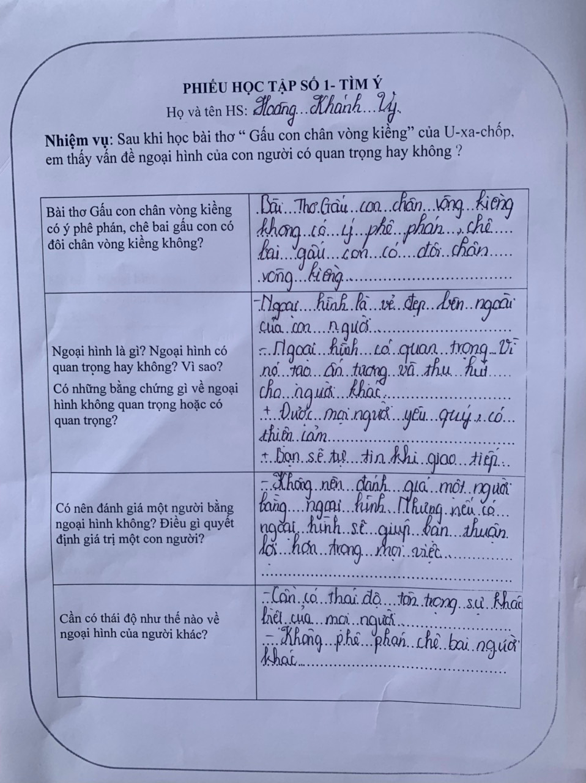

Slide 13
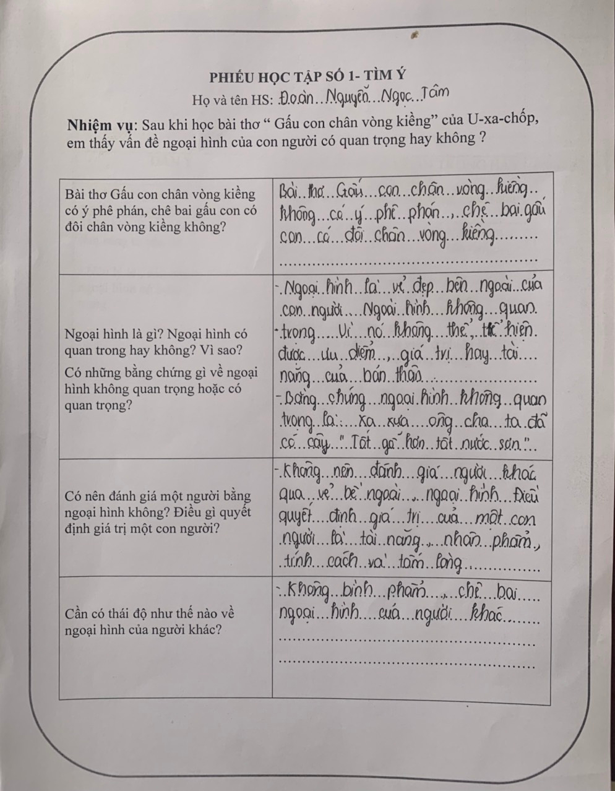

Slide 15
- Bài thơ Gấu con chân vòng kiềng có ý phê phán, chê bai gấu con có đôi chân vòng kiềng không? | - Bài thơ không có ý phê phán, chê bai gấu con chân vòng kiềng.
- Ngoại hình là gì? Ngoại hình có quan trọng hay không? Vì sao? - Có những bằng chứng gì về ngoại hình không quan trọng hoặc có quan trọng? | - Ngoại hình là vẻ đẹp bên ngoài. - Ngoại hình có quan trọng : gây thiện cảm với mọi người, dễ tìm công việc…. - Ngoại hình quan trọng nhưng không phải là tất cả : nhiều người không có ngoại hình nhưng vẫn thành đạt, học giỏi. - Ngoài ngoại hình thì con người cần có phẩm chất, tài năng,….
- Có nên đánh giá một người bằng ngoại hình không? Điều gì quyết định giá trị một con người? | - Không nên đánh giá một người bằng ngoại hình vì điều quan trọng của con người là tính cách, tâm hồn, tài năng.
- Cần có thái độ như thế nào về ngoại hình của người khác? | -- Không chê bai hay phê phán người khác. - Tôn trọng sự khác biệt của moị người.

Slide 16
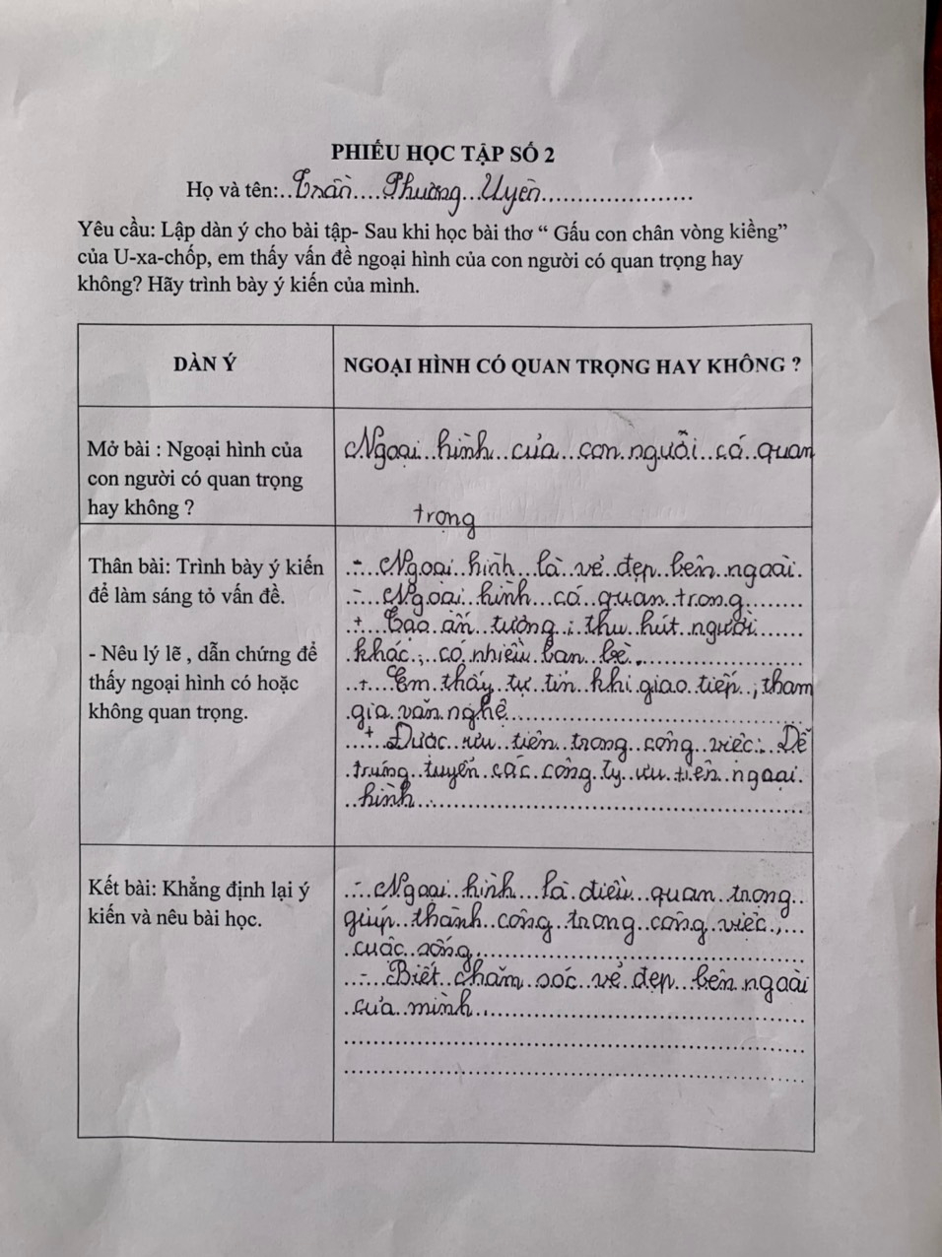

Slide 17
DÀN Ý | NGOẠI HÌNH CÓ QUAN TRỌNG HAY KHÔNG ?
Mở bài : Ngoại hình của con người có quan trọng hay không ? | - Ngoại hình có hoặc không quan trọng.
Thân bài: Trình bày ý kiến để làm sáng tỏ vấn đề. - Nêu lý lẽ , dẫn chứng để thấy ngoại hình có hoặc không quan trọng. | Ngoại hình là vẻ đẹp bên ngoài của con người. - Ngoại hình có quan trọng: + Tạo thiện cảm và thu hút người khác : dễ kết bạn và được giúp đỡ… + Bản thân tự tin khi tham gia học tập, làm việc, hoạt động văn nghệ. + Cơ hội tìm kiếm công việc nhiều hơn - Ngoại hình không quan trọng: + Câu tục ngữ của cha ông: “Tốt gỗ hơn tốt nước sơn”; “Cái nết đánh chết cái đẹp” + Đạo đức, tính cách tốt được mọi người yêu quý. + Có trí tuệ, tài năng sẽ thành đạt trong công việc.
Kết bài: Khẳng định lại ý kiến và nêu bài học. | - Ngoại hình là điều quan trọng trong cuộc sống nên cần chú ý, quan tâm tới ngoại hình của mình. - Ngoại hình không quan trọng vì giá trị của một con người là phẩm chất, tài năng, trí tuệ. + Không nên phê phán ngoại hình của người khác và biết tôn trọng sự khác biệt của mỗi người.

Slide 18
Dàn ý chung:
A. Mở đầu : Chào hỏi, từ bài thơ Gấu con chân vòng kiềng của U-xa-chốp, nêu vấn đề Ngoại hình có quan trọng không?
B. Nội dung chính:
- Theo em, ngoại hình có quan trọng hay không ?
+ Nếu ngoại hình có quan trọng: đưa ra lí lẽ, bằng chứng
+ Ngoại hình quan trọng nhưng không phải tất cả: nhiều người không có ngoại hình nhưng vẫn thành đạt, học giỏi.
+ Ngoại hình không quan trọng: đưa ra lí lẽ, bằng chứng
C. Kết thúc:
Khẳng định lại ý kiến của mình.
Nêu bài học về cách nhìn và cách ứng xử với người khác có ngoại hình không bình thường.

Slide 19

THỰC HÀNH NÓI - NGHE

Slide 20
TIME’S UP!
TIME’S UP!
START TIMER
TIME LIMIT:
1 minute
60
50
10
40
20
30

Slide 21

TÔI BẢN LĨNH BẠN THÌ SAO

Slide 22
PHIẾU ĐÁNH GIÁ BÀI NÓI
TIÊU CHÍ | MÔ TẢ TIÊU CHÍ | MỨC ĐỘ
 |  | Chưa đạt (0 điểm) | Đạt (1 điểm) | Tốt (2 điểm)
NỘI DUNG | 1. Nêu được vấn đề cần trình bày
 | 2. Đảm bảo bố cục bài nói. - Ý kiến rõ ràng, rành mạch, lí lẽ,dẫn chứng phù hợp, thuyết phục…
HÌNH THỨC | 3.Nói trôi chảy, không ngắt quãng, tốc độ nói vừa phải, giọng truyền cảm.
 | 4.Phong thái tự tin (đứng thẳng, nhìn thẳng, nét mặt vui tươi), có sử dụng yếu tố phi ngôn ngữ (cử chỉ, giao lưu bằng ánh mắt với người nghe)
 | 5.Mở đầu và kết thúc hợp lý, đảm bảo thời gian.
TỔNG ĐIỂM: ……………………………./10 Điểm

Slide 23
TÔI BẢN LĨNH BẠN THÌ SAO

Slide 25

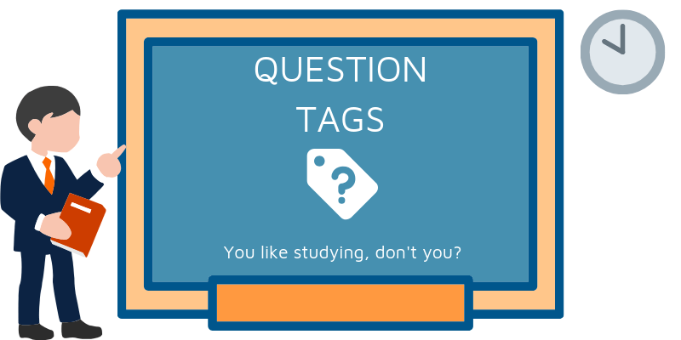
HOẠT ĐỘNG TỰ ĐÁNH GIÁ
Tìm hiểu văn bản “Sao không về vàng ơi - trang 43 – SGK”

Slide 26


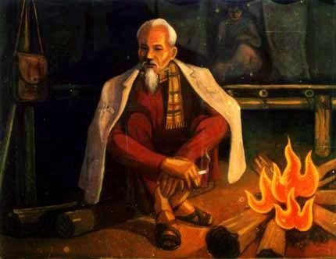
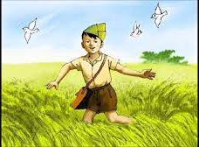


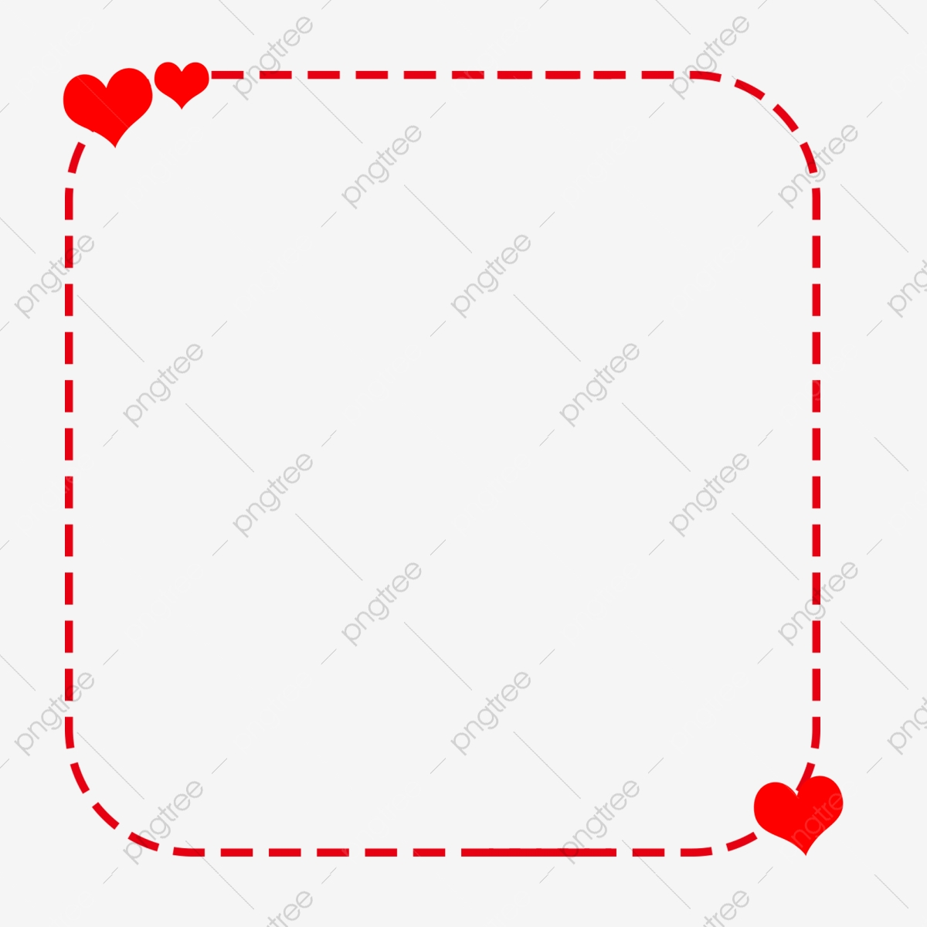

TỰ ĐÁNH GIÁ
Tìm hiểu văn bản “Sao không về Vàng ơi” (Tr 43,44/SGK)
THẢO LUẬN THEO CẶP:
+ Các cặp thảo luận, trả lời ra phiếu Học tập:
+Trả lời câu 1 đến câu 9 bằng cách chọn 1 đáp án:
Câu 10: Tóm tắt câu chuyện trong 3 – 4 dòng.
Câu | Đáp án
1
…
9

Slide 27
Câu | Đáp án
1 | C
2 | A
3 | C
4 | A
5 | B
6 | C
7 | A
8 | C
9 | D
Câu 10: Tóm tắt câu chuyện trong 3 – 4 dòng.
Nhà cậu bé có nuôi một chú chó tên Vàng. Mỗi lần cậu bé đi học về là chú chó lại chạy ra mừng, đón chào cậu bé về nhà và đưa cậu vào nhà. Vì vậy mỗi bận đi đâu xa cậu bé đều rất nhớ Vàng. Bỗng một hôm, cũng trở về từ trường nhưng không thấy bóng Vàng nữa. Lí do là vì nghe bom Mỹ nổ nên Vàng sợ chạy đi mất. Chú chú mất để lại sự hụt hẫng, nhớ nhung không nguôi trong lòng cậu bé.

Slide 28

HƯỚNG DẪN TỰ HỌC VÀ CHUẨN BỊ BÀI MỜI
1.Tiếp tục rèn kĩ năng nói ở nhà với các đề khác.
2. Chuẩn bị bài học hiểu : Vì sao chúng ta phải đối xử thân thiện với động vât.

Slide 29
Phiếu học tập số 1
Ý chính đoạn 1, 2 | Bằng chứng 1: ................................................................................................................................................................................. ...........................................................
 | Bằng chứng 2: ............................................................................................................................................................................................................................................
 | Nghệ thuật: ............................................................................................................................................................................................................................................

Slide 30
Phiếu học tập số 2
Ý chính đoạn 3: | Bằng chứng 1: .....................................................................................................................................................................
 | Bằng chứng 2: .....................................................................................................................................................................
 | Môi trường sinh tồn: .....................................................................................................................................................................
 | Mối quan hệ: ..............................................................................................................

